Slide 1
Sok-2009 Forelesning 1
Eirik Eriksen Heen
Førsteamanuensis
22.08.2022
Notes:
Tallenes tale

Slide 2
Emne plan
To arbeidskrav
Gjennomføre datacamp
Gruppe presentasjon
Todelt eksamen
Et gruppe prosjekt
En individuell del

Slide 3
Undervisning
Forberedelse
Gjennomfør datacamp
Forelesninger
Legge til teori
Vise og diskutere datasett
Koding

Slide 4
Statistikk
Hva er statistikk?
Samle og presentere data
Finne sannsynlige forskjeller mellom grupper
Statistisk signifikans
Generalisere for en populasjon, med kun et utvalg av populasjonen

Slide 5
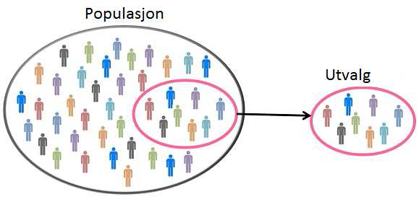
Viktige begreper og definisjoner
I statistikk ser vi ofte på store datasett.
Systematisering - > konklusjon
Tabeller og diagrammer
Rådata eller utvalg
Populasjon: Gruppen vi trekker en konklusjon om
Utvalg: De vi har observert
Notes:
I statistikk ser vi ofte på store datasett. For å kunne trekke konklusjoner må datamaterialet først systematiseres. Dette kan gjøres med tabeller og diagrammer.

Slide 6
Utvalg
Ideelt sett: Alle variabler i undersøkelsen må ha samme fordeling i utvalget som i populasjonen
Hvor stort bør utvalget være? Må man ha et stort utvalg om populasjonen er stor?
Nei!! Det ABSOLUTTE STØRRELSEN PÅ UTVALGET er det viktige. Ca 100 per undergruppe (minst 30)
Notes:
Gjennomsnitt av en populasjon
Passe op at utvalget er represantativ

Slide 7
Ikke-sannsynlighetsutvalg
Skjevhet i utvalget kan gjør det umulig å si noe om graden av representativitet.
Problem: resultatet kan ikke generaliseres til hele populasjonen
Bekvemmelighetsutvalg
Velger de respondenter som er lett tilgjengelige
Ikke representativt for hele populasjonen
Kan benyttes til pre-testing
Vurderingsutvalg
Håndplukker respondenter som er hensiktsmessige å ha med, eksperter på et område
Notes:
Hvem møter opp til eksperimenter eller spørreskjema
Eksperimenter på studenter. Representativt for befolkningen?
Høyden til norsk befolking av å måle basket spillere

Slide 8
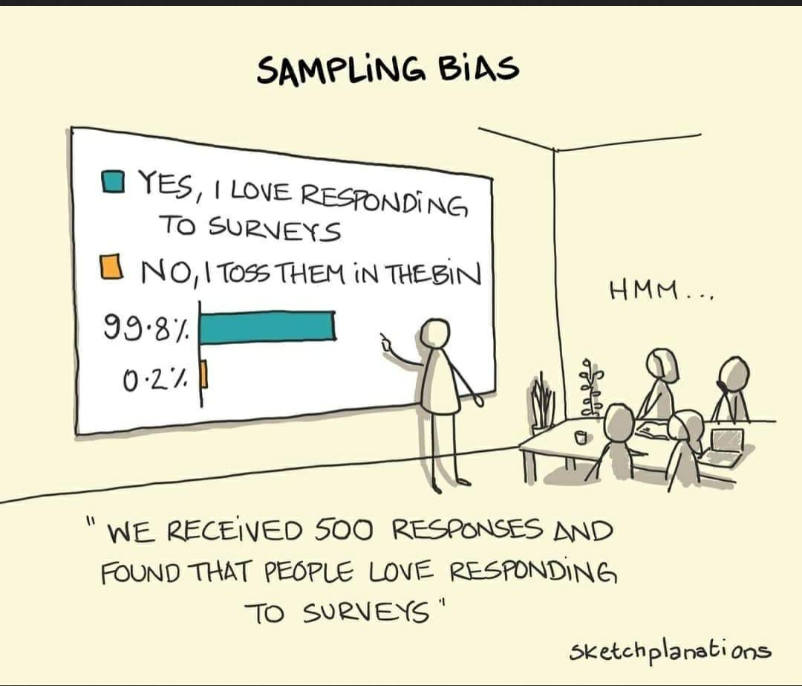

Slide 9
Variabler som skal undersøkes – hva?

Slide 10
Variabler – hva?
Variabler: DET som undersøkes, karaktertrekk som kan anta 2 eller flere verdier!
Kjønn
Inntekt
Alder
Antall barn
Høyde
Vekt
Skostørrelse
Prøveresultat
Helsetilstand
Karakter
Utdanning
Arbeid
Geografisk lokasjon
Sivilstand
Antall personer i husstanden
Livsglede

Slide 11
Målenivå
Målenivå sier noe om hvor nøyaktig vi måler et objektene i forhold til hverandre.
Målnivået handler om hvor nøyaktig de observerte objektene
Mennesker
Andre fysiske objekter
Andre fenomener
Kan klassifiseres og rangeres i forhold til hverandre
Notes:
Menesker og markeder

Slide 12
4 målenivå
Nominal
Kategorier
Ordinal
Rangsjeringer
Intervall
Områder
Forholdstall
Nøyaktige tall

Slide 13
Nominalnivå:
Lavest målenivå (kategoriske variabler)
Gjensidig utelukkende
Kategorisere
Ikke bedre, større, mer etc. en den andre
Disse verdiene er derfor ikke fornuftig å rangere
Farge, kjønn, politisk parti, føde sted
Ofte faktor kategori i R
Ofte greit å presentere med stolpediagram (bar charts)

Slide 14

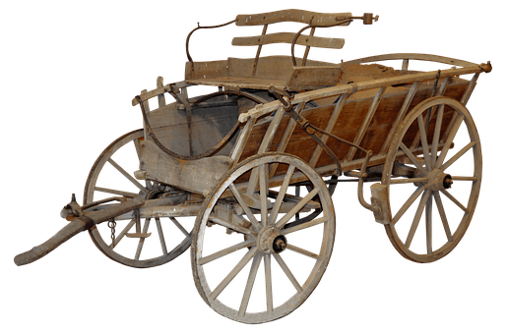
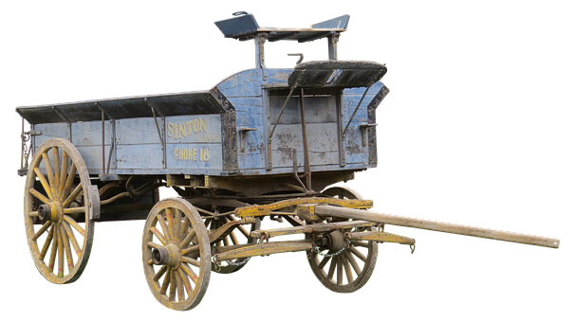

Kjøretøy med 4 hjul
Type 2
Type 1
Type 1
Type 3
Notes:
Litt tillfeldig hvilken verider man gir
Nominal nivå

Slide 15
Kjøre tøy typer
2 kjerrer (type 1)
1 lastebil (type 2)
1 sportsbil (type 3)
Gjennomsnitt 1.75…..
Måles som oftest med andeler i hver kategori
Type
1
1
2
3

Slide 16
Nominalnivå:
Dikotome variabler
Spesialvariant av nominal variabler
Det er bare 2 alternativer
Disse kodes 0 og 1
Kalles også dummy variabler
Kjønn?, ja/nei, true/false
Dikotome variabler i er tar oftest formen 0 og 1 eller true og false.

Slide 17
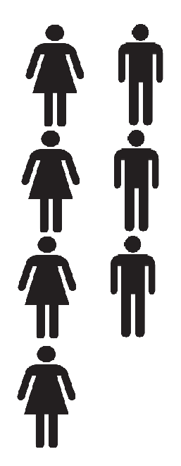

Kjønn
Kvinne = 0
Mann = 1
Kjønn
0
0
0
0
1
1
1
Sum=3
Gjennomsnitt=0.42
Median=0

Slide 18
Ordinale variabler:
Her måler man noe som på en fornuftig måte kan rangeres
Avstanden mellom de ulike verdiene er imidlertid forskjellig og udefinert
Det finnes heller ikke noe eksakt nullpunkt
Karakterer
Fornøydhet
Ofte faktorer med nivåer «levels»
Grei å presentere med stolpediagram (bar charts)

Slide 19

Ordinal skala
Glede skal
Bruk medianen
Flere verdier blir det greit å kjøre gjennomsnitt (ca. 7)
Notes:
Spørre skjema

Slide 20
Intervalnivå
Her kan verdiene rangeres
Avstanden mellom de ulike verdiene er like stor
Det eksisterer imidlertid ikke et eksakt nullpunkt
Temperatur, alder grupper

Slide 21
Hvor mange grader C var det ?
Også spørsmål som i utgangspunktet ikke er på intervallnivå, kan tolkes som intervall dersom avstanden mellom de ulike alternativene oppfattes som lik.
10 grader er ikke dobbelt så varmt som 5 grader

Slide 22
Forholdstallskala.
Det eksisterer et absolutt eller naturlig nullpunkt.
Forholdstall kan transformeres til andre måleenheter.
Eks: cm til tommer til meter. Kroner til dollar til pund.
Med forholdstall kan vi regne relative tall (%), gj.snitt, median og mode.
I R er dette oftest representert ved tall

Slide 23
Eksempel:
Alder, blodtrykk, antall, høyde, ……
Variabler på forholdstall-skala skal ikke kodes.
Disse variablene har i utgangspunktet en verdi som er gitt ved et tall som kan ta alle verdier.

Slide 24
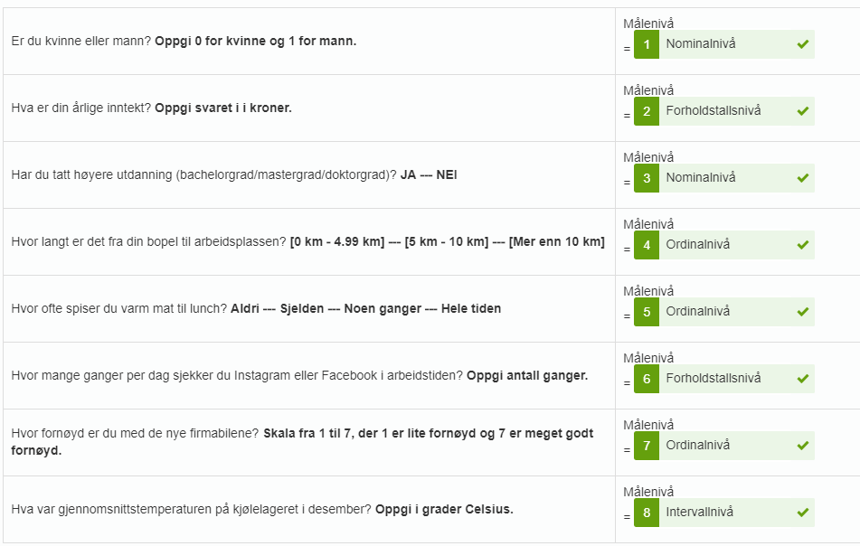

Slide 25
Univariat analyse – analyse av EN variable
Enkeltvariabler analyseres hver for seg
Frekvenstabeller, diagram mm.
Stolpediagram
Kakediagram
Notes:
Nominal

Slide 26
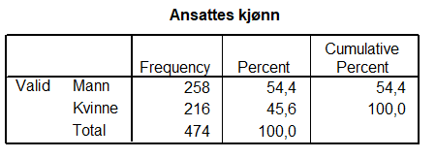
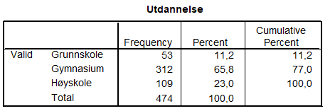
Frekvenstabeller
Nominal
Ordinal/nominal

Slide 27
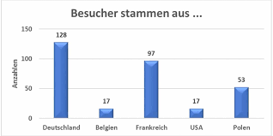
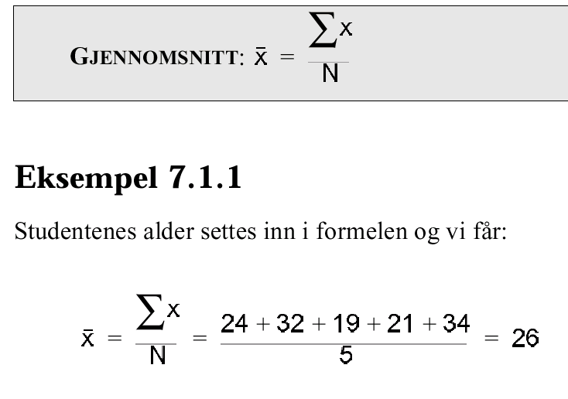
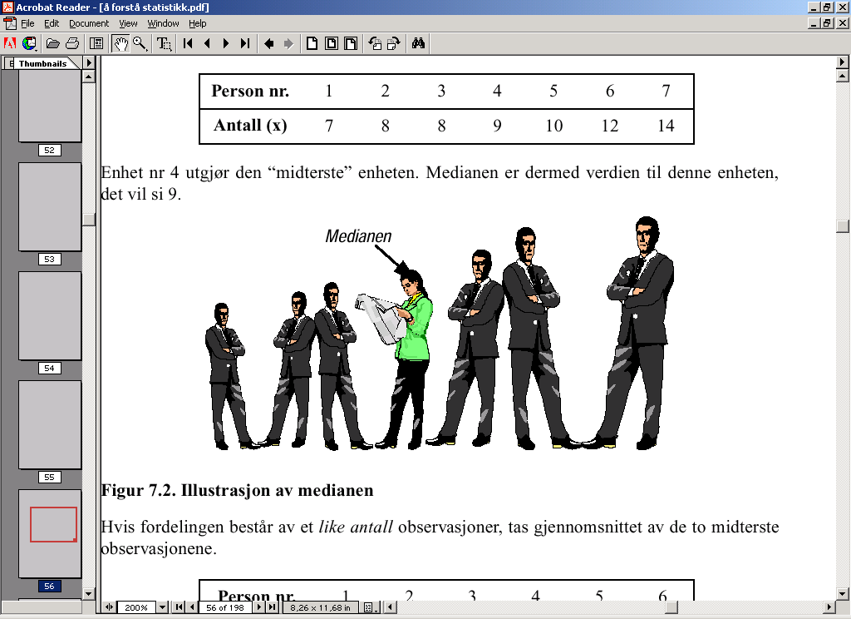
Sentralmål
Gjennomsnitt (aritmetisk gjennomsnitt)
Median (midterste verdien)
Modus (typetall = vanligste tallet)
Notes:
Nominal, ordinal, interval, forholdstall

Slide 28
Sentrale mål (beliggenhetsmål)
Typetall (modus)
Den verdien som forekommer flest ganger
Media
Midterste verdi i når dataene er organisert i stigene rekkefølge
Gjennomsnitt
Aritmetisk gjennomsnitt (middelverdi)
Vektet midle verdi

Slide 29
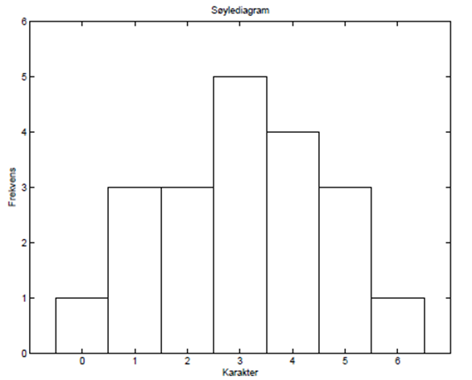
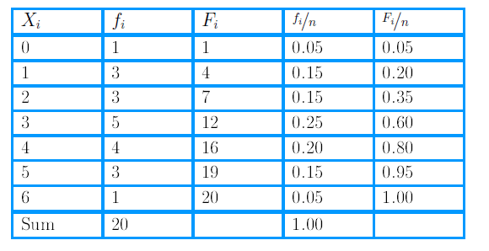
Typetall (modus)
Typetallet er den verdien som forekommer flest ganger i datasettet. Dette tilsvarer den verdien som har høyest søyle i et søylediagram.

Slide 30
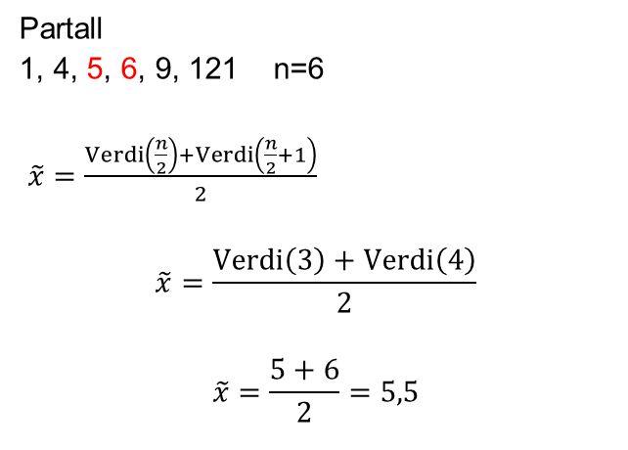

Median
Hvis vi sorterer dataene våre i stigende rekkefølge, er medianen $\tilde{x}$ den observasjonen som ligger i midten av dette datasettet.
Oddetall
3, 6, 12, 14, 35 n=5
$$\tilde{x}=Verdi\left(\frac{n+1}{2}\right)$$
$$\tilde{x}=Verdi\left(\frac{5+1}{2}\right)=Verdi(3)$$
$$\tilde{x}=12$$
Partall
1, 4, 5, 6, 9, 121 n=6
$\tilde{x}=\frac{Verdi\left(\frac{n}{2}\right)+Verdi\left(\frac{n}{2}+1\right)}{2}$
$$\tilde{x}=\frac{Verdi\left(3\right)+Verdi\left(4\right)}{2}$$
$$\tilde{x}=\frac{5+6}{2}=5,5$$
R-kode: median(data)

Slide 31
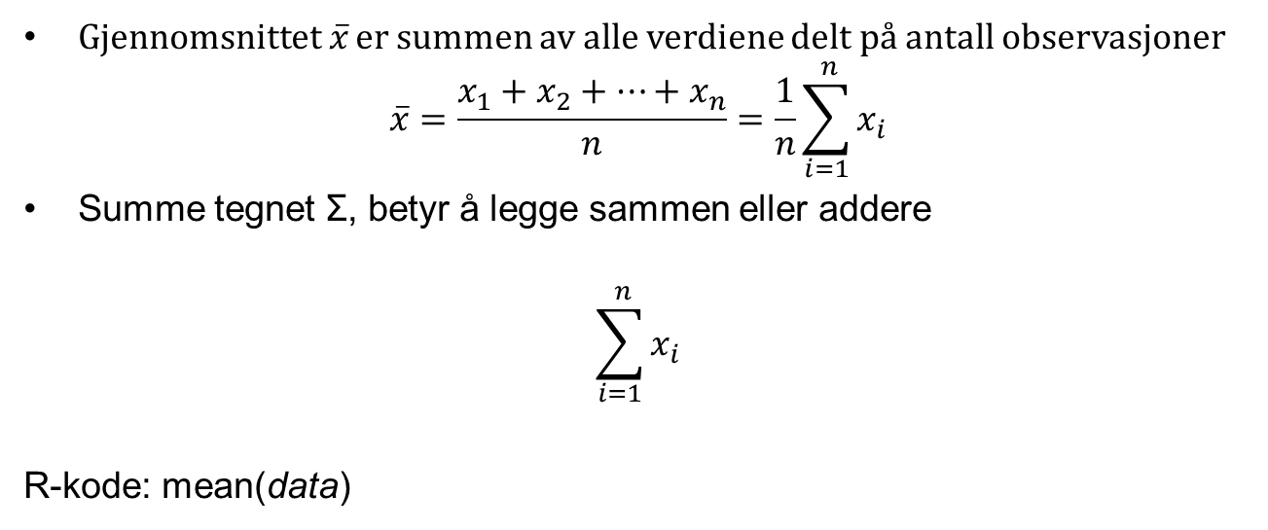
Aritmetisk gjennomsnitt (middelverdi)
Gjennomsnittet $\overline{x}$ er summen av alle verdiene delt på antall observasjoner
$$\overline{x}=\frac{x_{1}+x_{2}+…+x_{n}}{n}=\frac{1}{n}\sum_{i=1}^{ n}{x_{i}}$$
Summe tegnet Σ, betyr å legge sammen eller addere
$$\sum_{i=1}^{ n}{x_{i}}$$
R-kode: mean(data)

Slide 32
Sentrale mål (beliggenhetsmål)
Bruks område på inntekt
Typetall (modus)
Media
Hvor mye tjener en gjennomsnittlig person
Gjennomsnitt
Hvor mye tjener vi på gjennomsnitt
Norge lønn:
Gjennomsnitt: 567 600
Median: 514 020
USA hustand inntekt (8.8 NOK = 1 USD)
Gjennomsnitt: 639 240
Median: 545 045
Notes:
Tegn inn 3 personer med 30K i lønn så en miljarder

Slide 33
Sentralmål for ulike typer av variabler
Målenivå
Sentralmål
Nominal (kategoriske)
Kjønn, utdanning, etc.
Kan bare kategoriseres
Ordinal
Kan rangeres, men det er ikke noe presist avstand mellom variablene
Svært uenig – litt uenig – nøytral – litt enig – Svært enig
Intervall og forholdstall
Alder, antall timer med søvn hver natt
Kan rangeres og avstand mellom variabler gir mening
Kan lage intervall
Typetall (modus) – den vanligste verdien på en variabel
Dikotome – prosent (0 eller 1)
Median
Typetall
Gjennomsnitt
Median
Typetall

Slide 34
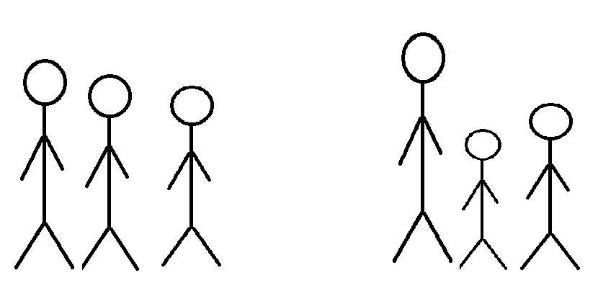
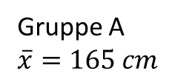
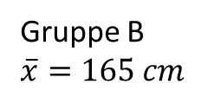
Spredningsmål
Gruppe A $\overline{x}=165 cm$
Gruppe B $\overline{x}=165 cm$
186 cm
167 cm
165 cm
163 cm
164 cm
145 cm

Slide 35
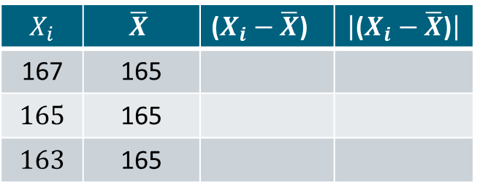
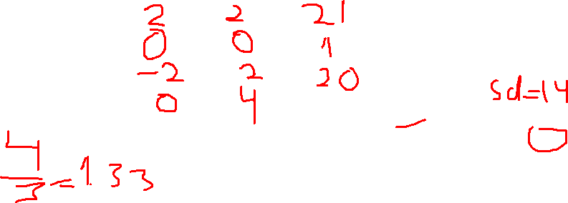

Gjennomsnittlig avvik?
$$X_{i}$$ | $$\overline{X}$$ | ($X_{i}−\overline{X}$) | $$\left|\text{(}X_{i}−\overline{X}\text{)}\right|$$
167 | 165
$$165$$ | 165
$$163$$ | 165
Gruppe A
Gruppe B
$$\overline{x}=165 cm$$
186 cm
167 cm
165 cm
163 cm
164 cm
145 cm

Slide 36

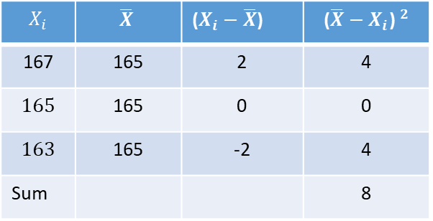
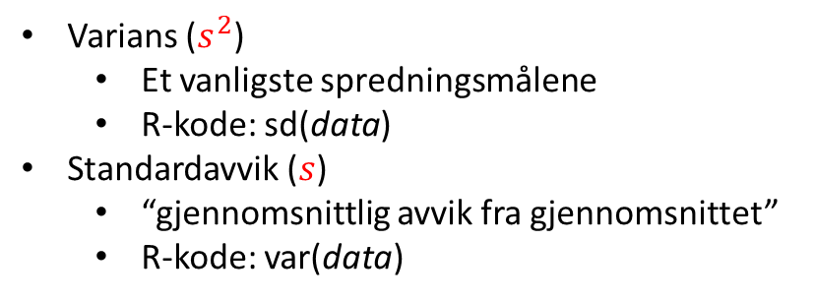
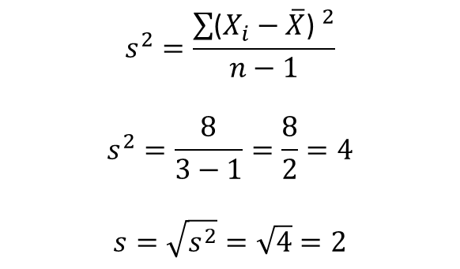
Varians og standardavvik
$$X_{i}$$ | $$\overline{X}$$ | ($X_{i}−\overline{X}$) | $${\text{(}\overline{X}−X_{i}\text{)} }^{2}$$
167 | 165 | 2 | 4
$$165$$ | 165 | 0 | 0
$$163$$ | 165 | -2 | 4
Sum |  |  | 8
$$s^{2}=\frac{\sum{{\text{(}X_{i}−\overline{X}\text{) }}^{2}}}{n−1}$$
$$s^{2}=\frac{8}{3−1}=\frac{8}{2}=4$$
$$s=\sqrt{s^{2}}=\sqrt{4}=2$$
Varians ($s^{2}$)
Et vanligste spredningsmålene
R-kode: sd(data)
Standardavvik ($s$)
“gjennomsnittlig avvik fra gjennomsnittet”
R-kode: var(data)

Slide 37
Hvordan varierer fordelingen? Spredning.
Det mest vanlige målet på spredning er standardavvik. I tillegg til dette er det vanlig å benytte variasjonsbredde, gjennomsnittsavvik, varians, samt spredningen mellom ¼-deler og 1/10-deler, som kalles kvartiler og dementier.
Variasjonsbredden er avstanden mellom den laveste og den høyeste verdien.
Kvartilene angir verdien på enhetene som deler utvalget i 25%, 50% og 75%.
Avstanden fra 50% til 75% kalles kvartilavvik, og sier hvor stor spredningen er på de 50% som ligger midt i fordelingen (Q3-Q1)/2.
Desentilene deler utvalget inn i 10%-deler.

Slide 38
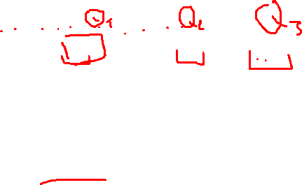
Kvartiler
Fin kvartilene til: n=20
0, 4, 5, 6, 6, 6, 6, 6, 7, 7, 7, 7, 7, 7, 8, 8, 9, 9, 11, 14
Kvantilene i et ranskjert dataset.

Slide 39
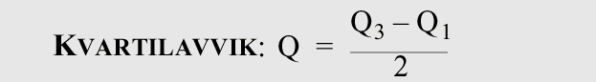
Kvartilavvik
Sier noe om spredningen til de midterste 50% av fordelingen
Et godt mål hvis det er ekstremverdier i datasettet
R-kode: IQR(data)

Slide 40
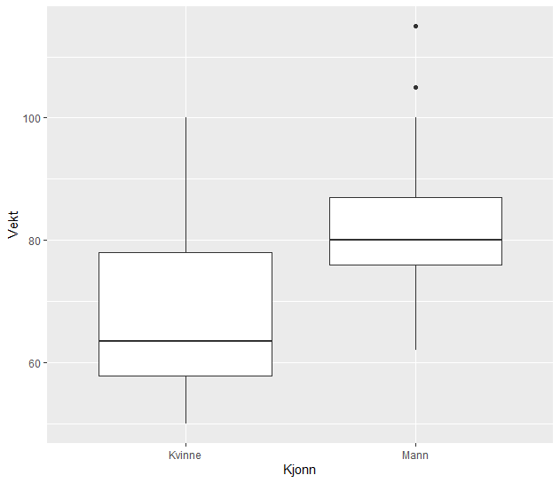
Box plot

